Slide 1
이름 | 신아영
1
웹 서비스 프로젝트
-쇼핑몰-

Slide 2
목차
1
주제
간단한 기능 소개
DB 구조
흐름도
시연

Slide 3
주제
2
꽃 주문 쇼핑몰
사용자가 이용할 수 있는 기능을 제작
기능
→ 로그인, 회원가입, 아이디/비밀번호 찾기
→ 제품 선택, 장바구니 추가, 제품 구매
→ 회원 정보, 장바구니, 주문 내역 확인
→ 회원 정보, 장바구니, 주문 내역 수정

Slide 4
기 능
3
사이트
로그인
회원가입
제품
주문 생성
마이 페이지
아이디 /
비밀번호 찾기
약관 동의
제품 선택
회원 정보
일반 제품
정보 입력
주문
제품 조회
회원 정보 확인
장바구니 추가
회원 정보 수정
주문 제작 제품
제품 소개
주문 내역
장바구니
주문 내역 확인
장바구니 확인
추가 제품
주문 수정
장바구니 삭제
제품 조회
장바구니 제품 구매
best 제품
제품 조회

Slide 5
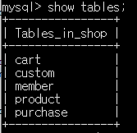
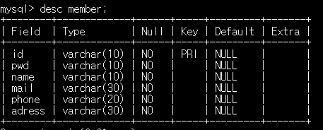
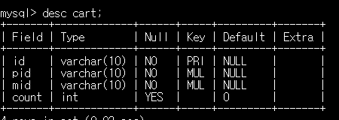
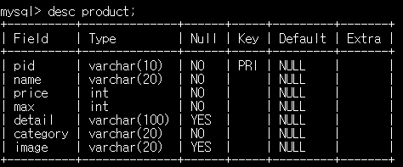
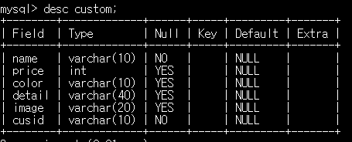
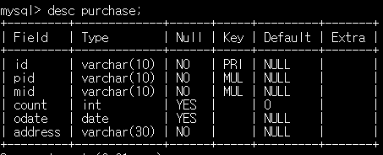
DB 구조
4
( member )
( cart )
( product )
( custom )
( purchase )

Slide 6
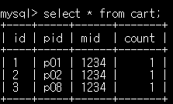
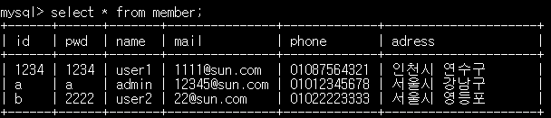
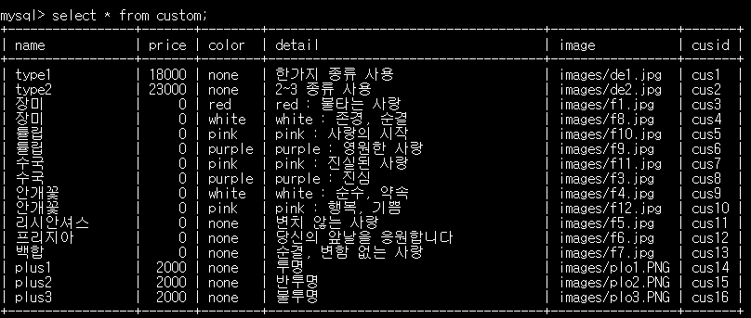
DB 구조
5
( member )
( cart )
( custom )

Slide 7
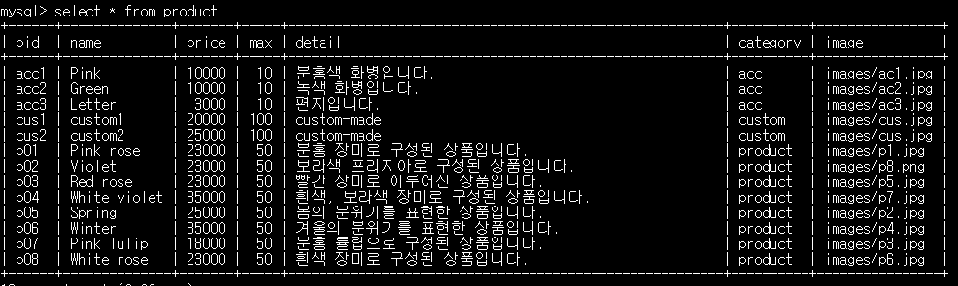
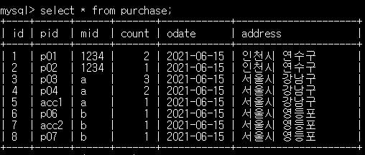
DB 구조
6
( product )
( purchase )

Slide 8
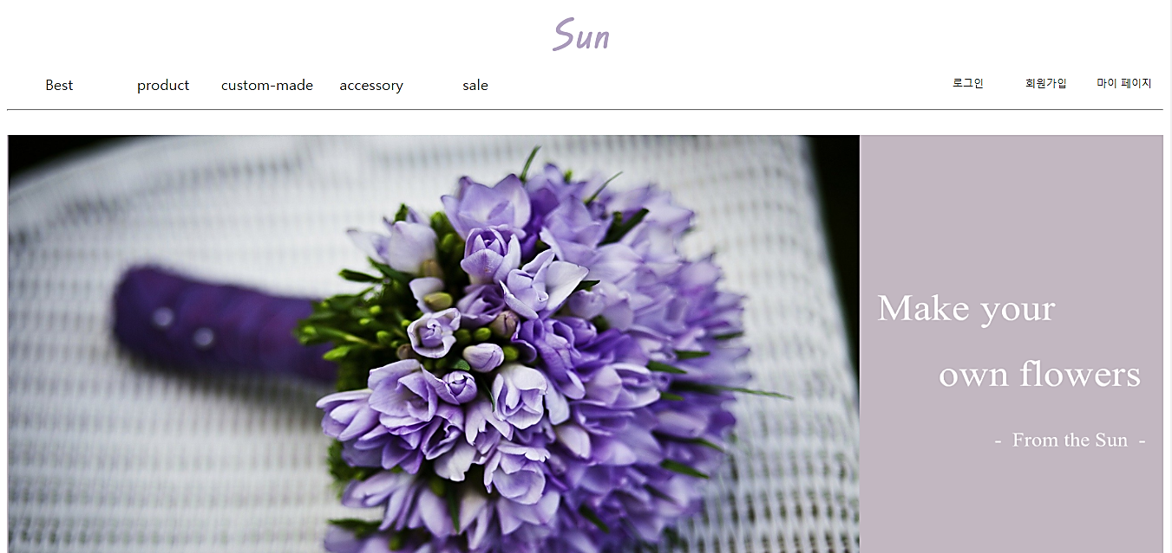
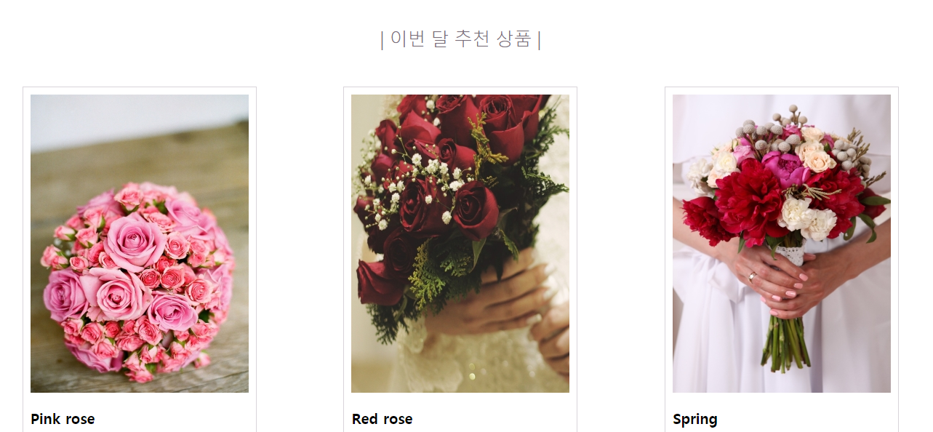
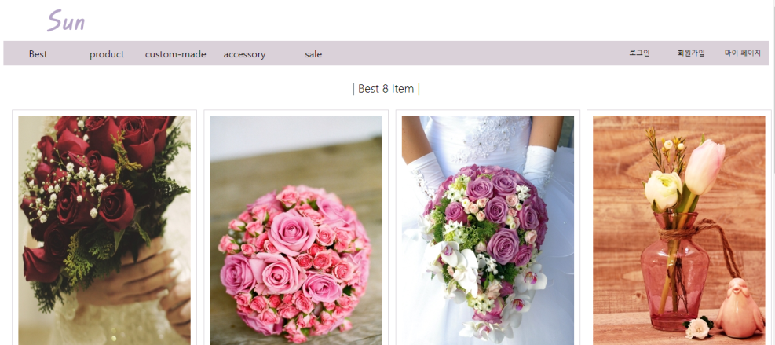
흐름도 - 메인
7
로그인
회원가입
사진 선택 시 주문제작
페이지로 이동
각 페이지로 이동
제품 선택 시 제품으로 이동
(ex. Best 상품 페이지)

Slide 9
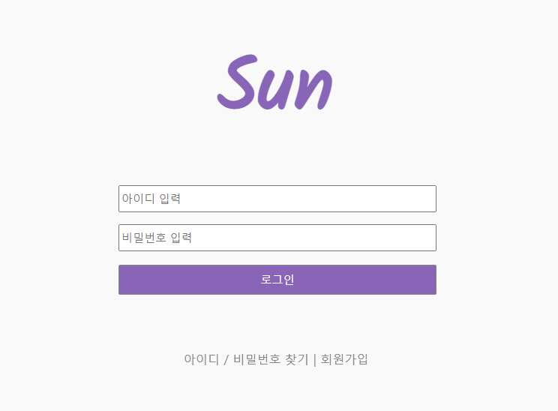
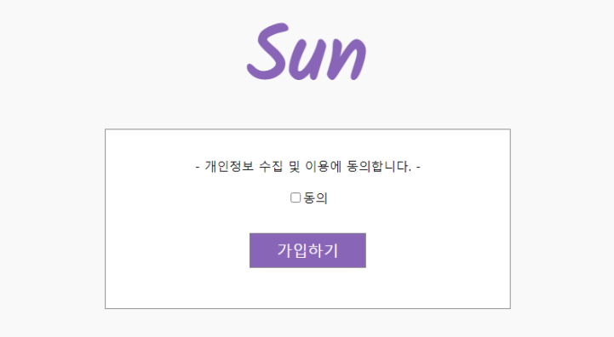
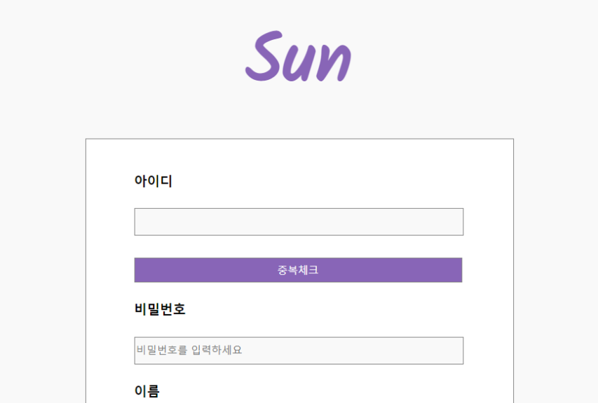
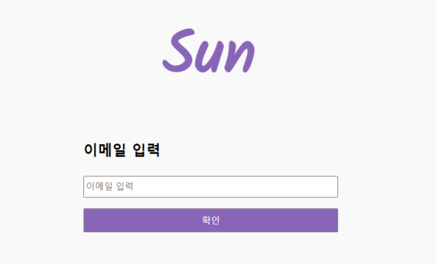
흐름도 – 로그인/ 회원가입
8
로그인
약관 동의 후 가입
회원가입
아이디 중복체크
및
입력 후 가입
아이디/비밀번호
찾기

Slide 10
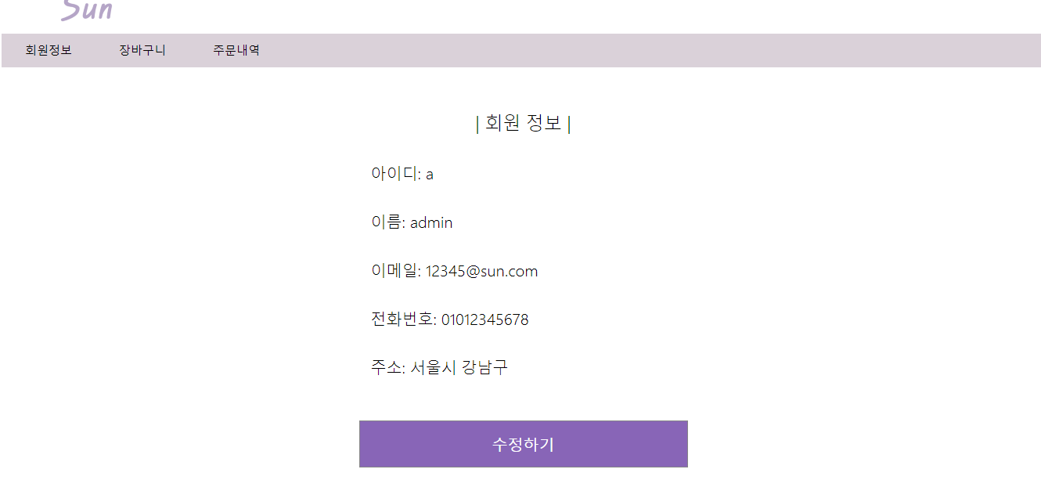
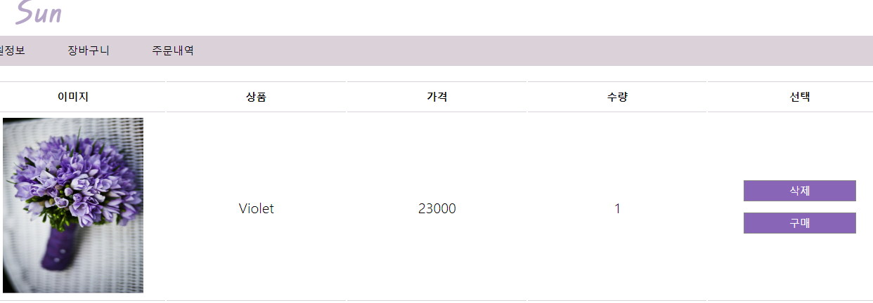
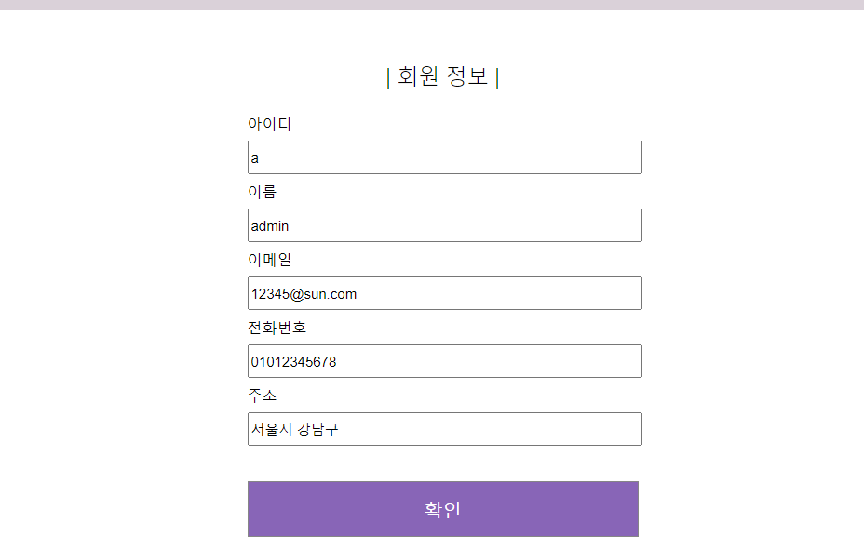
흐름도 – 마이 페이지
9
각 페이지로 이동
장바구니
장바구니 삭제
회원 정보 수정
제품 구매
사진 선택 시 그 제품 페이지로 이동

Slide 11
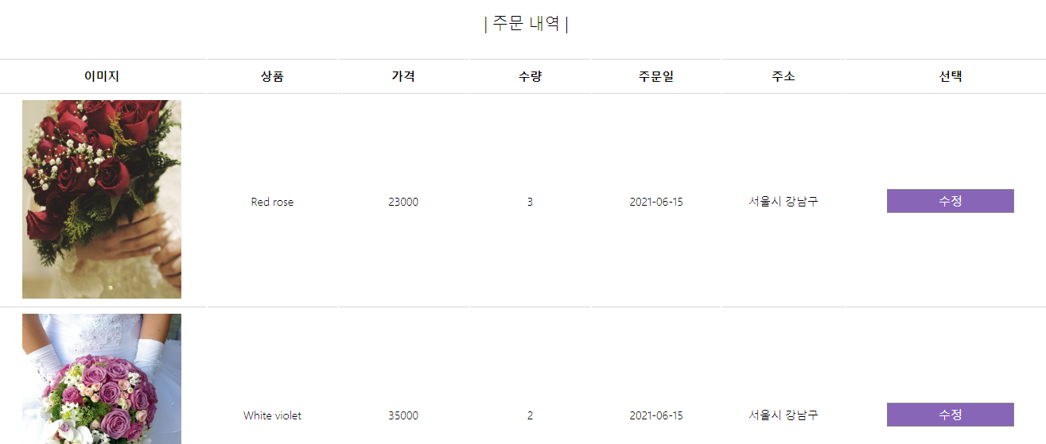
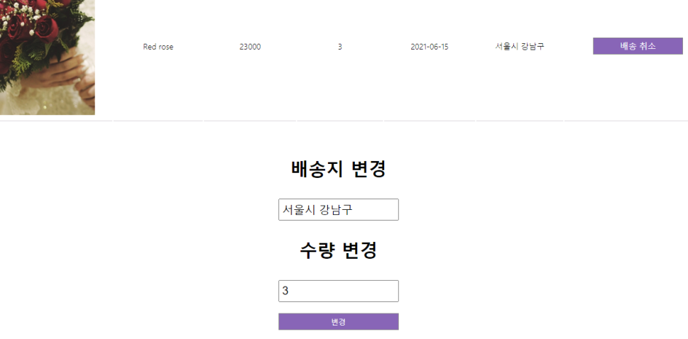
10
흐름도 – 마이 페이지
주문 내역
주문 취소
사진 선택 시 그 제품 페이지로 이동
주문 수정
배송지 및 수량변경

Slide 12
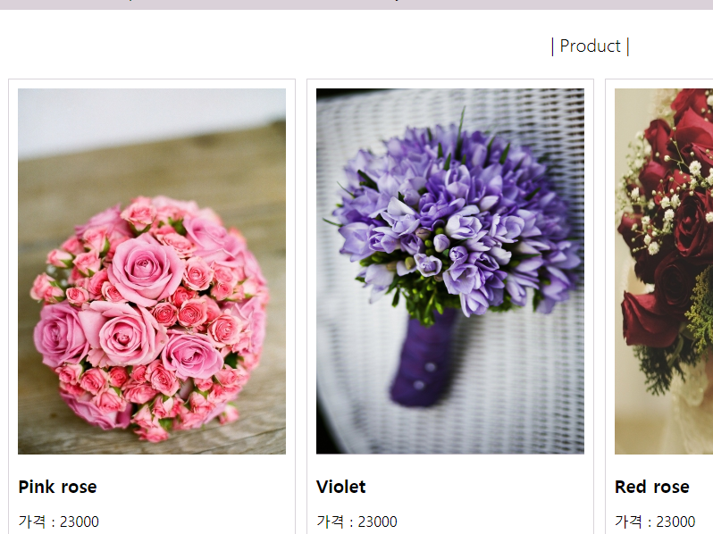
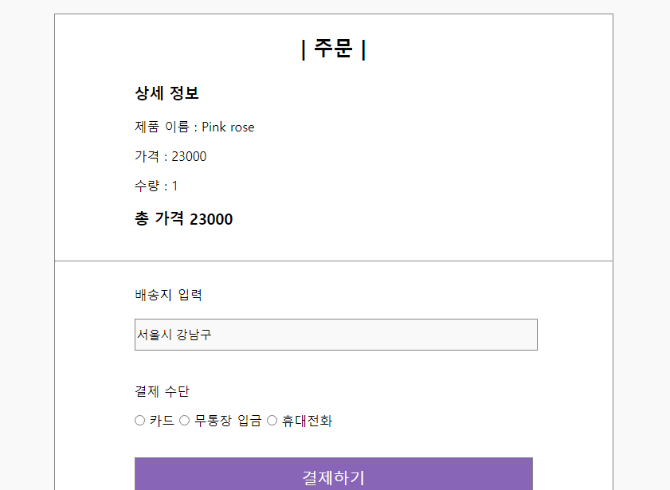
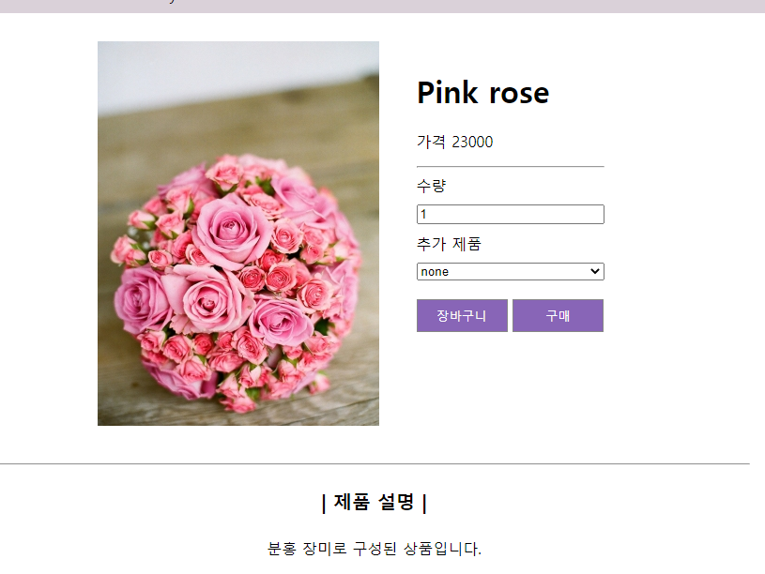
흐름도 – 제품 선택
11
제품 선택
구매
제품 상세 선택 후 장바구니
추가/ 구매
보유 수량보다 주문 수량이 많으면 주문 불가능

Slide 13
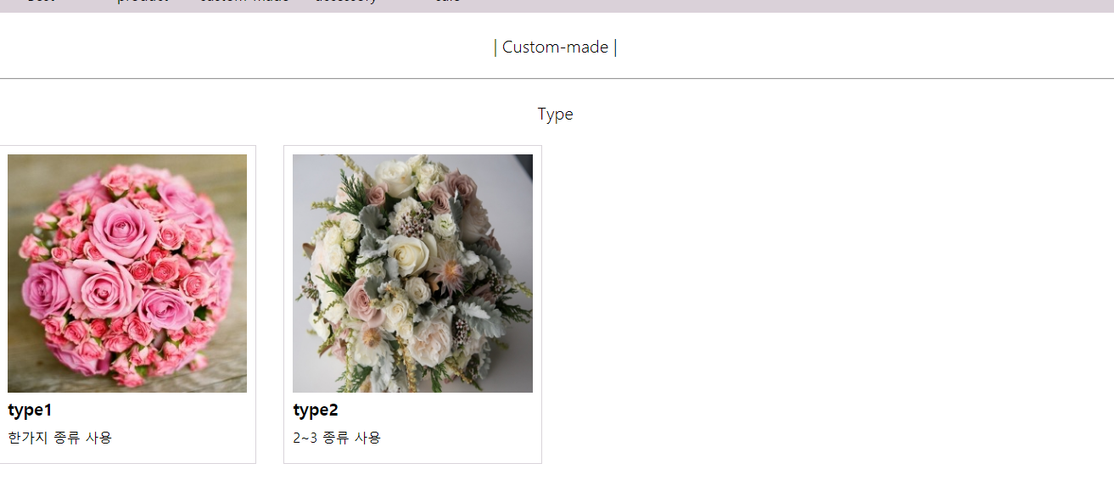
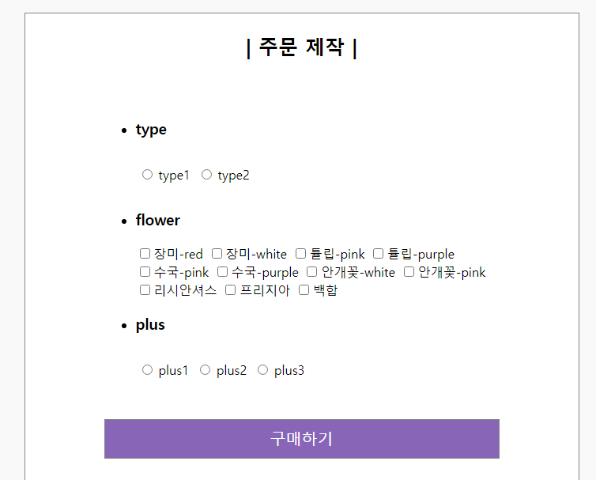
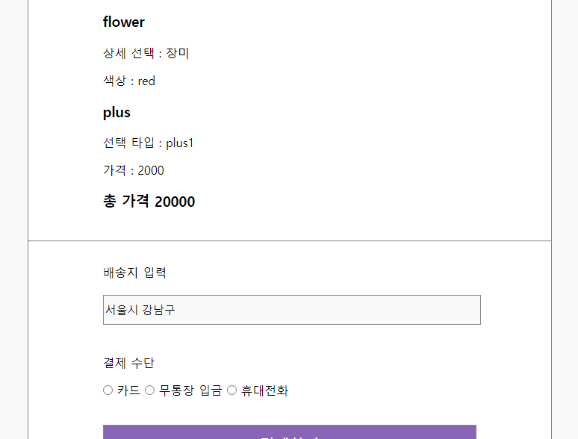
12
흐름도 – 제품 선택
(주문 제작 상품)
선택 할 수 있는 종류 설명 페이지
선택 페이지
결제창
양식에 맞지 않게 주문한 경우 주문 불가능

